Slide 1
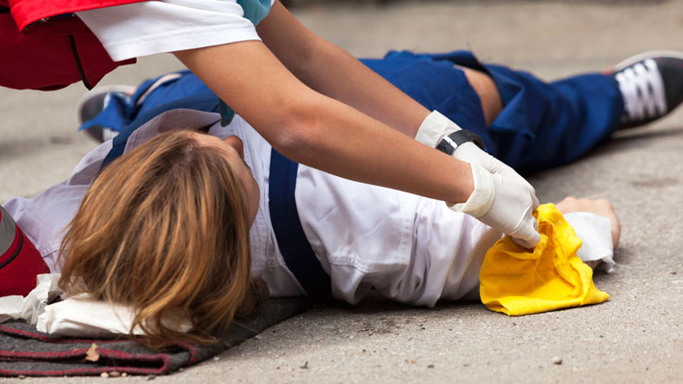
NIBHV
H8: Uitgangspunten bij het verlenen van eerste hulp
2-2-2021

Slide 2
https://www.rodekruis.nl/ehbo/gratis-ehbo-app/
https://www.ehbo.nl/tips/

Slide 3
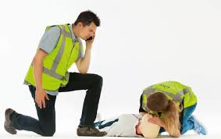
Bedrijfshulpverlening Taken BHV-er
verlenen van eerste hulp bij ongevallen;
het beperken bestrijden van brand en het beperken van ongevallen;
het in noodsituaties alarmeren en evacueren van alle werknemers en andere personen in het bedrijf

Slide 4
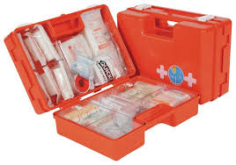
1. Voorbereiding op eerste hulp
Risico-inventarisatie en evaluatie en eerste hulp middelen (letsels?)
Verbandoos en AED
(specifieke letsels? / aanvullingen?)
waar is de verbandoos?
controle?
Medicatie
Mantelzorg; toestemmingsformulier en bekwaamheidsverklaring

Slide 5
Voorbeeld risico inventarisatie (RIE) & evaluatie (E)

Slide 6
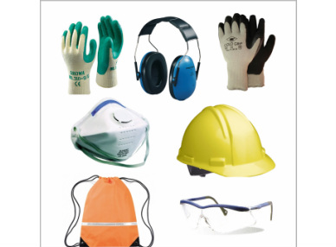
2. Veilig werken: verplichtingen werkgever
Materialen beschikbaar stellen om de bhv-taken uit te voeren (ARBO-wet)
BHV-er beschermen tijdens uitvoering van taken
Handschoenen
Veiligheidsbrillen
Spatmaskers
Gehoorbeschermers
veiligheidsbrillen
In de Arbowet staan regels voor werkgevers en werknemers
om de gezondheid en veiligheid van werknemers te bevorderen.

Slide 7
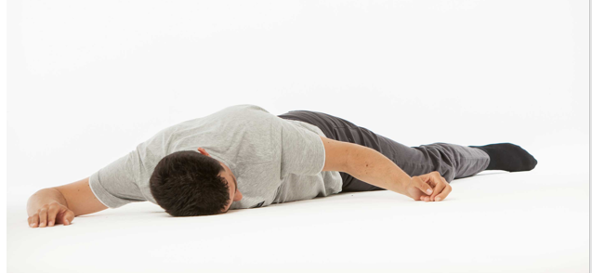
3. Benaderen van het slachtoffer
In principe met twee BHV-ers
Levensbedreigende situatie?
Benader het slachtoffer aan de kant van het gezicht
Let op veiligheid!
Kijk of het slachtoffer reageert; aanroepen en aanschudden ‘Stille getuigen’?
Wel reactie; stel het slachtoffer en omstanders gerust; vraag naar pijn?
Geen reactie? ‘circulatiestilstand’?

Slide 8
Wat doe je bij bewusteloosheid? (geen Reactie)
Als het slachtoffer niet reageert op aanspreken en schudden:
Bel of laat 1-1-2 bellen.
Zet je telefoon op de luidspreker.
Laat een AED halen indien deze beschikbaar is.
Volg de instructies van de 112-centralist op.
Controleer de ademhaling. Als het slachtoffer normaal ademt (en dus een effectieve ademhaling heeft):
Leg het slachtoffer op de zij (liefst in de stabiele zijligging) of
Volg aanwijzingen 112-centralist.
Controleer elke minuut of de ademhaling normaal blijft.
Zorg voor beschutting van het slachtoffer. Is het koud, leg dan een deken, jas of sjaal over het slachtoffer heen.
Stopt de ademhaling? Draai dan het slachtoffer op de rug en start reanimatie.

Slide 9
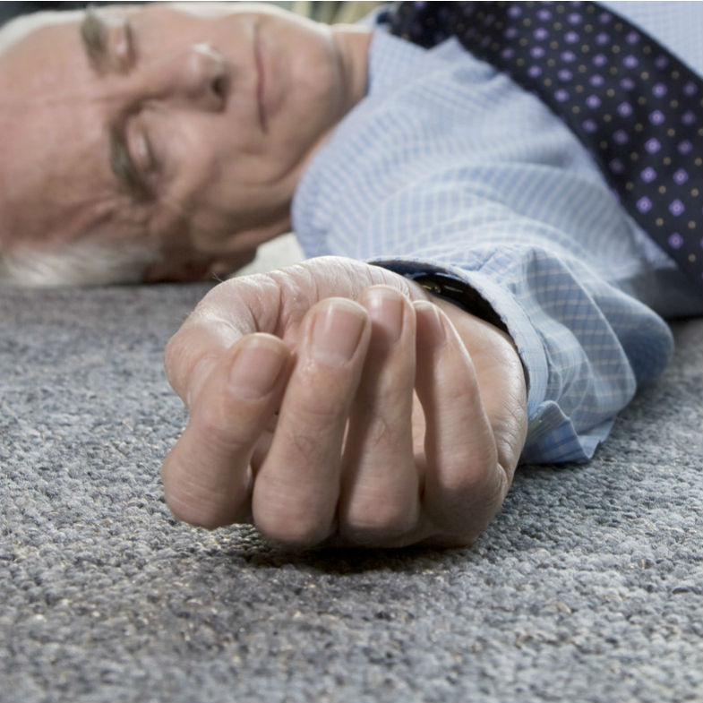
3. Benaderen van het slachtoffer
Win informatie over het slachtoffer; voorbeelden van waarnemingen
Kijken: bloedende wonden, zwellingen, kleur, afwijkende stand armen of benen
Luisteren: ademhaling
Voelen: warmte / hitte, ademhaling, temperatuur,
natte of droge huid
Ruiken: alcohol, urine, ontlasting, braaksel

Slide 10
3. Benaderen van het slachtoffer
Beoordeel welke hulp het slachtoffer nodig heeft
Verleen eerst hulp op de plaats waar het slachtoffer ligt (veilig)
Voorkom extra letseI ! sommige letsels zoals wervelletsel, botbreuken en inwendige letsels kunnen door onnodige verplaatsing verergeren.

Slide 11
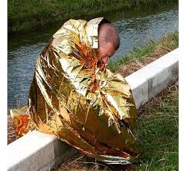
3. Benaderen van het slachtoffer
Geef beschutting op de plek waar je het slachtoffer gevonden hebt
Verplaats het slachtoffer zo nodig over een korte afstand naar beschutte plaats
Zorg dat het slachtoffer niet onderkoeld raakt
Isolatiedeken / scherm slachtoffer af tegen wind
Zorg dat het slachtoffer niet oververhit raakt
Schaduw of koele omgeving
Afbeelding: isolatiedeken (‘goud is koud’)

Slide 12
4. Inschakelen van professionele hulpverleners
Bel 1-1-2 bij
Levensbedreigende situaties en ernstige ongevallen
Laat iemand anders bellen, dan kan je zelf hulp verlenen
Gebruik luidsprekersfunctie
Centralist kan instructies geven, houd rechtstreeks contact met de centralist
Bel in andere gevallen eerst de huisarts of huisartsenpost. Raadpleeg bij twijfel altijd een arts.

Slide 13
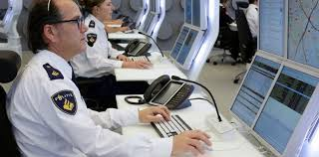
4. Inschakelen van professionele hulpverleners
Melding doen:
Je naam en telefoonnummer
De plaats van het incident, waar moet de hulp naar toe komen?
Beantwoord de vragen van de centralist zo specifiek mogelijk
(wie, wat, waar)
Volg de aanwijzingen van de centralist op

Slide 14
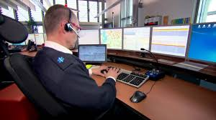
Aanvullende informatie meldkamer
Wat er is gebeurd
Het aantal slachtoffers
Bij kinderen de geschatte leeftijd
De aard van letsels
Conditie van slachtoffer en veranderingen tijdens hulpverlening
Welke hulpverlening je al gegeven hebt
De omstandigheden (verkeerssituatie, beknellingen enz.)

Slide 15
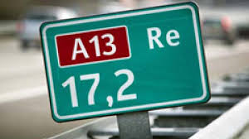
Opvang professionele hulpverleners
Zorg voor vrije toegangswegen
Vrij van obstakels, huisdieren, gebruik zaklamp, autolichten
Noem herkenningspunten, wegbewijzering, museum, tankstation

Slide 16
5. Geruststellen van een slachtoffer
Vertel dat je BHV-er bent
Leg uit wat je gaat doen en waarom
Neem verhaal van het slachtoffer serieus
Ga in op eventuele zorgen over andere slachtoffers en/of schade
Weer rustig en zorgzaam
Blijf altijd vriendelijk en respectvol
Doe geen uitspraken over letsels en vooruitzichten

Slide 17
6. Verplaatsen van een slachtoffer: Rautekgreep

Slide 18
6. Verplaatsen van een slachtoffer: Hinkelen

Slide 19
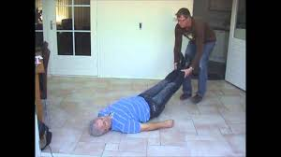
6. Verplaatsen van een slachtoffer: Verslepen aan de enkels
Wanneer kun je de Rautekgreep niet gebruiken?
Wanneer het gewichtsverschil te groot is, dan raadt het Oranje Kruis aan om het slachtoffer bijvoorbeeld aan de kleding, armen of enkels te verplaatsen. Vraag in deze situaties om hulp van omstanders, vooral wanneer je het slachtoffer aan de enkels verplaatst! De omstander moet dan het hoofd van het slachtoffer iets optillen.

Slide 20
7. Omgaan met Omstanders
Emotionele reacties
Schrik, machteloosheid
Weglopen niet in actie komen
Wel hulp, maar niet effectief
Zweten, paniek, in de weg lopen schelden,
Tieren, ander agressief gedrag
Blijf rustig en wees kordaat

Slide 21
Opdracht: welke verbandmiddelen heb jij in huis?

Slide 22
Links
https://zorgnu.avrotros.nl/hulp/hulpartikelen/item/hoe-moet-je-eerste-hulp-verlenen-na-een-aanslag/
https://ehbo1n.jouwweb.nl/manieren-van-verplaatsen
https://www.rodekruis.be/wat-kan-jij-doen/volg-een-opleiding/eerstehulptips/
https://ikehbo.nl/

